Slide 1
Ho¹t ®éng: kh¸m ph¸ khoa häc §Ò tµi: Mét sè lo¹i qu¶ Ng­ưêi d¹y: Vò ThÞ Phư­¬ng Loan

Slide 2
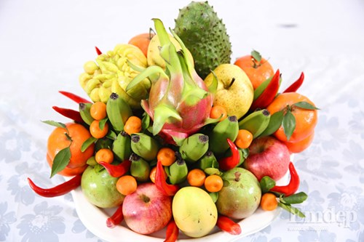

Slide 3
qu¶ cam

Slide 5
qu¶ chuèi

Slide 7
So s¸nh

Slide 9
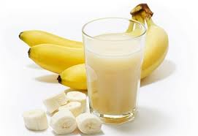

Slide 10
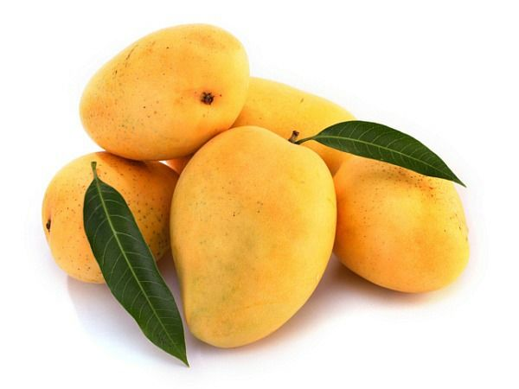
Më réng

Slide 11
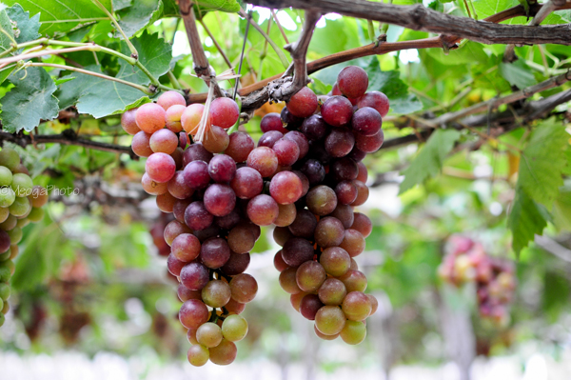
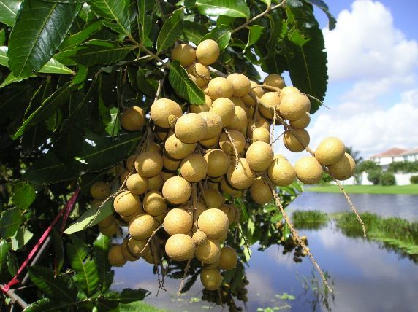

Slide 12
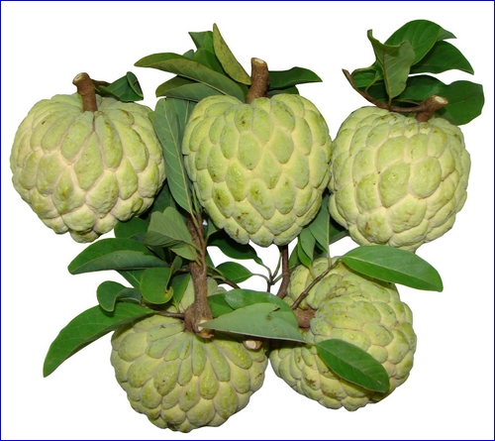
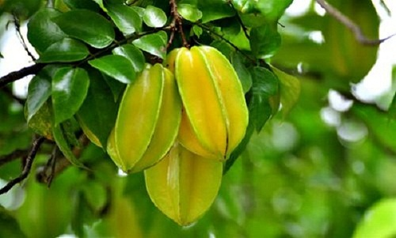

Slide 13
